Slide 1
عنوان درس: اصول و کلیات مدیریت خدمات بهداشتی و درمانی
استاد درس:
دکتر حسین اسلامی
نیمسال اول 96-95

Slide 2
نحوه ارزشیابی
امتحان پایان ترم (10 نمره)
سمینار (10 نمره)
موضوع مرتبط با درس
هر دو نفر به صورت یک گروه
ارائه با پاورپوینت به مدت 15 تا 20 دقیقه
تحویل گزارش به صورت ورد (ذکر منابع الزامی است)
زمان ارائه از اواسط آذرماه
زمان تحویل گزارش کتبی تا روز امتحان
حضور و فعالیت در کلاس (2 نمره اضافی)
توجه: عدم حضور در کلاس بیش از 3 جلسه منجر به حذف درس می گردد.

Slide 3
مدیریت و اطلاعات بیمارستانی
منبع تمام فعالیت های مدیریت، اطلاعات است.
اطلاعات جریان حیاتی فرآیند برنامه ریزی است.
امروزه اطلاعات به عنوان یکی از مهمترین منابع قدرت در جهان مطرح می باشد.
مدیران بدون داشتن اطلاعات کامل در مورد یک موضوع قادر به تصمیم گیری موثر نخواهند بود.
فن آوری اطلاعات در سال های اخیر به واسطه رشد ، گسترش روز افزون و به کارگیری امکانات رایانه ای و انتقال داده ها و ایجاد شبکه های جهان گستر مانند اینترنت ،اطلاعات ارزشمند و خدمات متنوع ، محیط های تبادل اطلاعات را به شدت دچار تغییر کرده است .

Slide 4
اهداف مدیریت اطلاعات بیمارستانی
دستیابی به اطلاعات بهداشتی و تجزیه و تحلیل آنها
استفاده از آن در بهبود نتایج عملکرد سازمان، فرد و بیمارستان در مراقبت از بیمار
ارتقاء سطح نظارت مدیریت و فرایندهای پشتیبانی ارائه مراقبت های بهداشتی به بیماران
مدیریت اطلاعات بهداشتی عبارت انداز : توسعه، اجرا، نگهداری و مدیریت سیستم ها به منظور تولید ، ذخیره ، بازیابی و انتشار اطلاعات بهداشتی بیمار به صورت موثر و کارا می باشد.
مدیریت اطلاعات بهداشت همچنین تحت عنوان اداره مدارک پزشکی نیز شناخته شده است.

Slide 5
چرا مدیریت اطلاعات بیمارستانی ؟
مدیران ارشد بیمارستانی جهت اداره و مدیریت سازمان خود به اطلاعات صحیح ، دقیق و روزآمد در زمینه منابع انسانی ، منابع مالی و منابع مادی نیاز دارند.
بیمارستانها در مورد مدیریت امور بیماران ، بویژه ارائه مراقبت ، نتایج مراقبت ، عملکردهای لازم برای ایجاد هماهنگی و تلفیق خدمات با یکدیگر به اطلاعات نیاز دارند .

Slide 6
برای این منظور باید :
نیازهای اطلاعاتی تعیین و مشخص شوند.
سازمان دارای یک ساختار نظام مدیریت اطلاعاتی باشد .
نوع داده ها و منابع تولید داده ها و چگونگی تحصیل و گردآوری آنها مشخص شوند.
روش های پردازش داده ها و تبدیل آنها به اطلاعات مشخص شود.
نحوه انتقال گزارشات تعیین شود ، تا در نهایت بتوان با تلفیق اطلاعات و استفاده از آنها مدیران نتایج عملکرد سازمان خود را مورد ارزیابی قرار دهند.

Slide 7
‫ﻣﺪارك ﭘﺰﺷکی در ﻧﻈﺎم اﻃﻼع رﺳﺎنی
هر ﻣؤسسه درﻣﺎﻧﻲ در درﻣﺎن ﻣﻮﻓﻖ ﺧﻮد ﻧﻴﺎز ﺑـﻪ ﻣـﺪارك ﭘﺰﺷـﻜﻲ دارد.
ﻣـﺪارکی ﻣـﻲ ﺗﻮاﻧـﺪ ﺟﻮاﺑﮕـﻮی ﻣﻮسسـﺎت درﻣﺎﻧـﻲ ‬‫ﺑﺎﺷﺪ که ﻣﺴﺘﻨﺪ، درست ، کاﻣﻞ، و ﻋﻼوﻩ ﺑﺮ اﻳﻦ ﭼﻨﺪ رساﻧﻪ ای ﺑﻮدﻩ و ﻧﻴﺎز روزاﻓﺰون ﺟﺎﻣﻌﻪ ﭘﺰﺷﻜﻲ، ﭘﺰﺷـﻜﻲ ﻗـﺎﻧﻮﻧﻲ، و‬‫اﻣﻮر ﺁﻣﻮزﺷﻲ و ﭘﮋوهشی را ﺑﺮ ﺁوردﻩ سازد، در ﺗﻮﻟﻴﺪ،سازﻣﺎﻧﺪهی،ﺣﻔﺎﻇﺖ و اﺷﺎﻋﻪ ﺁن ﺑﺮ اساس اساﺱﻨﺎﻣﻪ هـﺎ و ﻣﻘـﺮرات‬ ‫ﻣﺮﺑﻮﻃﻪ ﺑﺎ ﺗﻜﻨﻮﻟﻮژي ﻧﻮﻳﻦ ﻧﻴﺰ هماهنگی داﺷﺘﻪ ﺑﺎﺷﺪ.

Slide 8
ﻧﻘﺶ ﻣﺪﻳﺮ اﻃﻼﻋﺎت ﺑﻬﺪاﺷﺘﻲ ﻧﻘﺶ ﺣﻴﺎﺗﻲ در ﻣﺮاکز ﻣﺮاﻗﺒﺖ ﺑﻬﺪاﺷـﺘﻲ است زﻳـﺮا اﻃﻼﻋـﺎت ﺑـﻪ دست ﺁﻣـﺪﻩ داراي ﻳـﻚ ‫‫اهمیت کاﻣﻼ ﻣﻨحصر ﺑﻪ ﻓﺮد است.
ﻋﻼوﻩ ﺑﺮ اﻳﻦ ﻓﻘﺪان ﻳﺎ کاهش اﻃﻼﻋﺎت ﺑﻬﺪاﺷﺘﻲ ﻣﻤﻜﻦ اسﺖ ﻣﺮاﻗﺒﺖ ﺑﻬﺪاﺷﺘﻲ ﺑﻴﻤـﺎر‬‫‫را ﺑﻪ ﻣﺨﺎﻃﺮﻩ ﺑﻴﻨﺪازد.‬
در ﻧﻈﺎم ﭘﺰﺷﻜﻲ، ﻣﺪﻳﺮﻳﺖ اﻃﻼﻋﺎت ﺑﻬﺪاﺷﺘﻲ و ﻣﺪارك ﺑﻬﺪاﺷﺘﻲ ﺗﺒﺎدل دادﻩ هاي ﺑﺎﻟﻴﻨﻲ و ﺗﻔﻜﻴﻚ و ﺗحلیل اﻳﻦ دادﻩ هـﺎ ﺑـﻪ‬‫ﻣﻨﻈﻮر اراﺋﻪ اﺛﺮﺑﺨﺶ وکارآ ﻣﺴﺘﻠﺰم دادﻩ هاي کاﻣـﻞ ﺑـﻮدﻩ و دراﻳـﻦ راستا رﻋﺎﻳـﺖ استاﻧﺪاردهاي کاﻣـﻞ اﻃـﻼع رساﻧﻲ از‬‫‫اهمیت ﺧﺎصی ﺑﺮﺧﻮردار ﻣﻲ باشد.
ﻣﺪﻳﺮ ﻣﺪارك ﭘﺰﺷﻜﻲ ﻧﻪ ﺗﻨﻬﺎ ﺑﻪ ﻋﻨﻮان ﻣﺪﻳﺮ ﻣﺪارك اﻧﺠﺎم وﻇﻴﻔﻪ ﻣﻲ ﻧﻤﺎﻳﺪ، ﺑﻠﻜﻪ اﻃﻼﻋﺎت ﺑﻬﺪاﺷﺘﻲ را ﺑﺮاي ﺗﺎﻣﻴﻦ ﺑﺴـﻴﺎري‬‫از ﻧﻴﺎزهاي ﺑﻴﻤﺎران ﭘﺰﺷﻜﺎن، وﻧﻤﺎﻳﻨﺪﮔﻲ های ﻣﻌﺘﺒﺮ و ﻗﺎﻧﻮﻧﻲ و ﺑﻴﻤﻪ ﺷﺨﺺ ﺛﺎﻟﺚ ﺗﻬﻴﻪ ﻣﻲ کند

Slide 9
ﺑﻄﻮر ﺧﻼصه در راﺑﻄﻪ ﺑﺎ ﺗﺎرﻳﺨﭽﻪ ﻣﺪارك ﭘﺰﺷکی می ﺗﻮان ﺑﻪ ﻣﻄﺎﻟﺐ زﻳﺮ ﻧﻴﺰ اﺷﺎرﻩ کرد:‬
ﺗﺎرﻳﺨﭽﻪ ﻣﺪارك ﭘﺰﺷﻜﻲ ﺑﻪ ﻗﺪﻣﺖ ﻋﻠﻢ ﭘﺰﺷﻜﻲ ﻣﻲ ﺑﺎﺷﺪ.‬
در دوران ﻣصر، اوﻟﻴﻦ ﭘﺰﺷﻚ ﻣصري كه ﻣﺒﺎدرت ﺑﻪ ﻧﻮﺷﺘﻦ ﻣﺪارك ﭘﺰﺷﻜﻲ ﻧﻤﻮد، اﻳﻤﻬﻮﺗـﭗ ﻣـﻲ ﺑﺎﺷـﺪ که در 2500 ﺗـﺎ 3500‬سال ‬‫ﻗﺒﻞ از ﻣﻴﻼد در اهرام ﺛﻼﺛﻪ ﻣﻲ زﻳﺴﺘﻪ است. اﺑﺰار کتاﺑﺖ در ﻣصر ﭘﺎﭘﻴﺮوس ﺑﻮدﻩ است.‬
در دورﻩ ﻳﻮﻧﺎن اﻃﺒﺎء در ﻣﻌﺎﺑﺪ ﺑﻪ ﻣﻌﺎﻟﺠﻪ ﺑﻴﻤﺎران ﻣﻲ ﭘﺮداﺧﺘﻨﺪ.‬
اوﻟﻴﻦ ﭘﺰﺷﻜﻲ که ﺟﺎدو ﮔﺮي و ﺧﺮاﻓﺎت را کنار ﮔﺬاﺷﺘﻪ و ﺑﻪ ﭘﺪر ﻋﻠـﻢ ﻃـﺐ ﻣﻌـﺮوف ﺑـﻮدﻩ، کﺴـﻲ ﺟـﺰ ﺑﻘـﺮاط ﻧﻤـﻲ ﺑﺎﺷـﺪ. از‬‫ﻣﻬﻤﺘﺮﻳﻦ دست آورد اﻳﻦ ﭘﺰﺷﻚ ﻣﻌﺮوف، سوﮔﻨﺪﻧﺎﻣﻪ ﭘﺰﺷﻜﻲ ﻣﻲ ﺑﺎﺷﺪ

Slide 10
‫حرکت ﺑﻪ ﺳﻮی آینده
‫هم اکنون، اﻧﺠﻤﻦ ﻣﺪﻳﺮﻳﺖ اﻃﻼﻋﺎت ﺑﻬﺪاﺷﺘﻲ اﻣﺮﻳﻜﺎ(AHIMA‬) ﺗﻤﺎﻳﻞ ﺑﻪ اراﺋﻪ ﺗﻌﺮﻳﻒ ﭘﺬﻳﺮﻓﺘﻪ ﺟﺪﻳـﺪ از اﻳـﻦ ﺣﺮﻓـﻪ:" ﺗﻌﺮﻳـﻒ‬ ‫ﺣﺮﻓﻪ اي ﻣﺪﻳﺮﻳﺖ اﻃﻼﻋﺎت ﺑﻬﺪاﺷﺖ" دارد .‬
‫ﺑﺎزﮔﺸـﺖ ﺑـﻪ سال 1928، هـﺪف اصلی اﻧﺠﻤـﻦ ارﺗﻘـﺎء " استاﻧﺪاردهاي ﻣـﺪارك ﺑـﺎﻟﻴﻨﻲ در ﺑﻴﻤﺎرستاﻧﻬﺎ، داروﺧﺎﻧـﻪ هـﺎي‬‫ﻋﻤﻮﻣﻲ، وسایر ﻣﻮﺴﺴﺎت ﭘﺰﺷﻜﻲ". اﻣﺮوزﻩ، ﻣﺎ سطح ﺗﺨصص ﺣﺮﻓﻪ اي را ﺑﻴﺸﺘﺮ از استاﻧﺪارد ﻣـﺪارك ﺑـﺎﻟﻴﻨﻲ و صرﻓﺎ‬ ‫ﻣﻮسسات ﭘﺰﺷـﻜﻲ ﮔﺴـﺘﺮش دادﻩ اﻳـﻢ، ﻣـﺎ ﮔﺮوهـﺎي ﻣﺘﻌـﺪدي ﺑـﺎ ﻣﻬﺎرﺗﻬـﺎي ﻣﺨﺘﻠـﻒ از ﻣﺮاکز ﻣﺮاﻗﺒـﺖ ﭘﺰﺷـﻜﻲ ﺗـﺎ ﻃﻴـﻒ ‬‫ﮔﺴﺘﺮده اي از ﻣﺮاﻗﺒﺖ ﺑﻬﺪاﺷﺘﻲ و ﻓﺮاسوي ﺁن هستیم.‬

Slide 11
‫کمیته رﺷﺪ ﺗﻮسعه ﺣﺮﻓﻪ اي ، کمیته ﻣﺸﺘﺮك ﺁﻣﻮزش و هیات اﻣﻨﺎي اﻧﺠﻤﻦ ﻣﺪﻳﺮﻳﺖ اﻃﻼﻋﺎت ﺑﻬﺪاﺷﺘﻲ اﻣﺮﻳﻜـﺎ(‪AHIMA‬‬)از ﻣﺪﻳﺮﻳﺖ اﻃﻼﻋﺎت ﺑﻬﺪاﺷﺖ ﺗﻌﺮﻳﻒ زﻳﺮ اراﺋﻪ کرده اند :‬
ﻣﺎ را ﻗﺎدر ﻣﻲ سازد ﺗﺎ ﺟﺎﻳﮕﺎﻩ ﺧﻮد را در اﻳﻦ ﺗﻌﺮﻳﻒ ﺑﺪون ﺗﻮﺟﻪ ﺑﻪ محیط کار درﻳﺎﺑﻴﻢ.‬
ﺗﻀﻤﻴﻦ ﻣﻲ کند، وﻳﮋﮔﻴﻬﺎي ﻣﺘﻌﺪدي که در زﻣﺎن ﺟﺬب و ﺟﺴﺘﺠﻮي کارﻣﻨﺪ ﺑﺎﻳﺴﺘﻲ اراﺋﻪ کنیم را ﺗﺸﺨﻴﺺ دهیم.‬
ﻗﺎدر ﻣﻲ سازد که ﻋﻤﻮم ﻣﺮدم ﺗﺸﺨﻴﺺ ﺑدهند و ﻗﺪرداﻧﻲ کنند که ﺣﺮﻓﻪ ﻣﺪﻳﺮﻳﺖ اﻃﻼﻋﺎت ﺑﻬﺪاﺷﺘﻲ ﭼﻴﺴﺖ.

Slide 13
‫سیستم اﻃﻼﻋﺎت ﺑﻬﺪاﺷتی Health Information system‬‬ (HIS)
ﻣﺠﻤﻮﻋﻪ اﺟﺰای ﺑﻪ هم ﭘﻴﻮسته ای که ﺑﺮای ﺟﻤـﻊ ﺁوری و تحلیل دادﻩ هـﺎ و ﺗـﺪوﻳﻦ اﻃﻼﻋـﺎت( اﻃﻼﻋـﺎت ﻣـﺪﻳﺮﻳﺖ، ﺁﻣﺎرهـﺎ و‫سواﺑﻖ ﺑﻬﺪاﺷتی ) ﺑﻪ ﻣﻨﻈﻮر ﻣﺪﻳﺮﻳﺖ ﻳﻚ سیستم ﻳﺎ ﺑﺮﻧﺎﻣﻪ ﺑﻬﺪاﺷتی و ﭘﺎﻳﺶ ﻓﻌﺎﻟﻴﺖ های ﺑﻬﺪاﺷتی ﻣـﻮرد استفادﻩ ﻗـﺮارمی ﮔﻴﺮد.‬

Slide 14
‫سیستم اﻃﻼﻋﺎت ﻣﺪﻳﺮﻳﺖ ﺑﻬﺪاﺷﺖ Health Management Information System‬‬ (HMIS)
‫ﻳﻚ سیستم ﻓﺮعی از سیستم اﻃﻼﻋﺎت ﺑﻬﺪاﺷﺘﻲ است که ﺑﻪ ﻣﺪﻳﺮﻳﺖ سیستم اﺧتصاص دادﻩ ﻣﻲ ﺷﻮد. سیستم هـﺎي‫ ﻣﺮاﻗﺒﺖ اﭘﻴﺪﻣﻴﻮﻟﻮژي و ﺛﺒﺖ وﻗﺎﻳﻊ ﺣﻴﺎﺗﻲ ﻧﻤﻮﻧﻪ هاي دﻳﮕﺮي از اﻳﻦ سیستم هـﺎي ﻓﺮﻋـﻲ ﻣـﻲ ﺑﺎﺷـﻨﺪ. در ﺑﺴـﻴﺎري از ﻣـﻮارد‬‫ﺑﺮاي اﺷﺎرﻩ ﺑﻪ سیستم اﻃﻼﻋﺎت ﺑﻬﺪاﺷﺘﻲ از ﻋﺒﺎرت سیستم اﻃﻼﻋﺎت ﻣﺪﻳﺮﻳﺖ ﺑﻬﺪاﺷﺖ استفادﻩ ﻣﻲ ﺷﻮد ﺗﺎ ﺑﺮ استفاده ‫از اﻳﻦ اﻃﻼﻋﺎت ﺑﺮای ﻣﺪﻳﺮﻳﺖ سیستم ﺑﻬﺪاﺷﺘﻲ ﺗﺎکید ﮔﺮدد.‬

Slide 15
مدارک ﭘﺰﺷﻜﻲ ﻳﺎ“ﺳﻴﺴﺘﻢ اﻃﻼﻋﺎت ﺑﻬﺪاﺷﺘﻲ درﻣﺎﻧﻲ“‬
ﻣﺪارك ﭘﺰﺷﻜﻲ که اﻣﺮوزﻩ از ﺁن ﺑﻪ عنوان ” سیستم اﻃﻼﻋﺎت ﺑﻬﺪاﺷﺘﻲ درﻣﺎﻧﻲ“ ﻳﺎ ‪ HIS‬ﻳﺎد ﻣﻴﺸﻮد، ﻋﺒﺎرت است از کلیه اﻃﻼﻋﺎت ‬‫ﺑﻬﺪاﺷﺘﻲ درﻣﺎﻧﻲ ﻣﺮﺑﻮط ﺑﻪ ﻳﻚ ﻓﺮد که ﺷﺎﻣﻞ اﻃﻼﻋﺎت ﺟﺎﻣﻌﻪ ﺷﻨﺎسی، ﺑﻴﻤﺎري ﺷﻨﺎسی ، اﻃﻼﻋﺎﺗﻲ از ﻗﺒﻴﻞ ﻧﻮع ﺑﻴﻤﺎري،‬ ‫ﻣﺪت درﻣﺎن، ﻣﻌﺎﻟﺠﺎت اﻧﺠﺎم ﺷﺪﻩ، ﻧﻮع ﻋﻤﻞ ﺟﺮاﺣﻲ، وﺿﻌﻴﺖ ﺑﻴﻤﺎر هنگام ﺗﺮﺧﻴﺺ، اﻃﻼﻋﺎت ﺑﻬﺪاﺷﺘﻲ و ... ﻣـﻲ ﺑﺎﺷـﺪ.
در‫ﻗﺎﻟﺐ ﭘﺮوﻧﺪﻩ ﭘﺰﺷﻜﻲ ﺑﻴﻤـﺎر واکثرا ﺗﻮسط راﻳﺎﻧـﻪ ذﺧـﻴﺮﻩ ﻣـﻲ ﮔﺮدد ﺗـﺎ در ﻣـﻮارد ﻧﻴـﺎز اﻋـﻢ از درﻣـﺎن ﺑﻴﻤـﺎر،ﺗحقیق و ﭘﮋوهـﺶ‬‫،آﻣﻮزش ﭘﺰﺷﻜﻲ و ﺑﻬﺪاﺷﺖ،ارزﻳﺎﺑﻲ ﺧﺪﻣﺎت ﺑﻬﺪاﺷﺘﻲ درﻣﺎﻧﻲ،ﻣﻮارد ﺣﻘﻮﻗـﻲ و... ﻗﺎﺑـﻞ دسترس ﺑﺎﺷـﺪ.
ﭼﺸـﻢ اﻧـﺪازهاي‬‫ ﺷﻐﻠﻲ اﻳﻦ ﺣﺮﻓﻪ در دﻧﻴﺎ رو ﺑﻪ ﮔﺴﺘﺮش است و ﻋﻨﺎوﻳﻦ ﺷﻐﻠﻲ ﻣﺎﻧﻨﺪ ﻣـﺪﻳﺮ ﻣﺴـﺌﻮل،کدﮔﺬار،ﻣﻌﺎون ﻣـﺪﻳﺮو سرﭘﺮست را ﺑـﻪ‬‫ﺧﻮد اﺧﺘصاص دادﻩ است،ﻋﻼوﻩ ﺑﺮ اﻳﻨﻬـﺎ ﺑـﺎ ﺗﻮﺟـﻪ ﺑـﻪ ﻣﺮاکز ﺟﺪﻳـﺪ ﻣﺮاﻗﺒـﺖ ﺑﻬﺪاﺷـﺘﻲ در ﺣـﺎل ﺗﻐﻴـﻴﺮ ﻋﻨـﺎوﻳﻨﻲ ﺟﺪﻳـﺪ ﻧﻈﻴـﺮ‬ ‫ﺗﻜﻨﺴﻴﻦ اﻃﻼﻋﺎت ﺑﻬﺪاﺷﺖ را ﺑﻪ ﺧﻮد اﺧﺘصاص دادﻩ است.‬

Slide 16
‫ﻧﻘﺶ ﺗﻜﻨﺴﻴﻦ اﻃﻼﻋﺎت ﺑﻬﺪاﺷﺖ‬
ﺗﻜﻨﺴﻴﻦ اﻃﻼﻋﺎت ﺑﻬﺪاﺷﺖ، کارهاي ﻓﻨﻲ ﻣﺘﻨﻮﻋﻲ از اﻃﻼﻋﺎت ﺑﻬﺪاﺷﺘﻲ را اﻧﺠﺎم ﻣﻴﺪهد که ﻋﺒﺎرﺗﻨﺪ از :‬
‫کدﮔﺬاري و ﻃﺒﻘﻪ ﺑﻨﺪي اﻃﻼﻋﺎت ﺟﻬﺖ ﺑﺎزﭘﺮداﺧﺖ‬
‫ سازﻣﺎﻧﺪهی ،ﺗﺠﺰﻳﻪ ﺗحلیل و ارزﻳﺎﺑﻲ اﻃﻼﻋﺎت ﻣﻮرد ﻧﻴﺎز ﺑﺮاي ﺣﻤﺎﻳﺖ از ﺗصمیم ﮔﻴﺮﻳﻬﺎ‬
ﺑﺮﻗﺮاري اﻣﻨﻴﺖ اﻃﻼﻋﺎت ﺟﻬﺖ استفادﻩ در ﺟﺎﻣﻌﻪ ﻣﺮاﻗﺒﺖ ﺑﻬﺪاﺷﺘﻲ‬
‫رﻋﺎﻳﺖ استانداردها و ﻣﻘﺮرات ﻣﺮﺑﻮط ﺑﻪ اﻃﻼﻋﺎت ﺑﻬﺪاﺷﺘﻲ‬
ﺗﺪارك اﻃﻼﻋﺎت ﺑﻬﺪاﺷﺘﻲ ﺑﺮاي ﻣﻌﺘﺒﺮ ساﺧﺘﻦ ﺑﺮرسی ها
ﺗﺠﺰﻳﻪ تحلیل اﻃﻼﻋﺎت ﺑﺎﻟﻴﻨﻲ ﺑﺮاي ﭘﮋوهش و ﺧﻁ مشی ﻋﻤﻮﻣﻲ‬

Slide 17
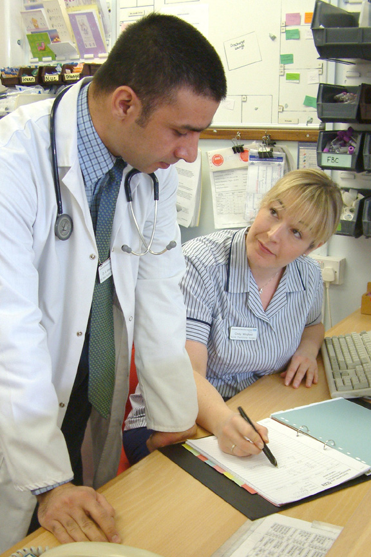
ﻣﺴﺘﻨﺪ سازي ﭼﻴﺴﺖ و ﭼﺮا اهمیت دارد؟
‫ﺑﻨﺎﺑﺮ ﺗﻮاﻓﻖ ﻧﺎﻣﻪ ﭼﻨﺪ اﻧﺠﻤﻦ اﻣﺮﻳﻜﺎﻳﻲ در سال 1992 ، ﭘﺎسخ سوال اﺧﻴﺮ اﻳـﻦ‬‫است که : ﻣﺴﺘﻨﺪ سازي ﺛﺒﺖ ﺣﻘﺎﻳﻖ و ﻣﺸﺎهدات ﻣﻘﺘﻀـﻲ در ﺑـﺎرﻩ ساﺑﻘﻪ ﺑﻬﺪاﺷـﺘﻲ (ﭘﺰﺷـﻜﻲ) ﺑﻴﻤـﺎر اﻋـﻢ از ﺑﻴﻤﺎرﻳﻬـﺎی‫ ﻓﻌﻠﻲ و ﮔﺬﺷﺘﻪ ، ﺁزﻣﺎﻳﺸﺎت ، درﻣﺎن و ﻧﺘﺎﻳﺞ درﻣﺎن ﻣﻲ ﺑﺎﺷﺪ.

Slide 18
‫ﻣﺪﻳﺮﻳﺖ اﺳﻨﺎد واﺻﻮل ﻣﺴﺘﻨﺪ ﺳﺎزی ﭘﺮوﻧﺪﻩ ها
‫ﻣﺪﻳﺮﻳﺖ اسناد ﻋﺒﺎرت است از:
‫- ﻧﻈﺎرت ﻣﺪاوم ﺑﺮ ﻣﺪارك‬
‫- ﺣصول اﻃﻤﻴﻨﺎن از اﻳﻦ که ﻓﻘﻁ اسناد ﻣﻮرد اﺣﺘﻴﺎج اﻳﺠﺎد ﺷﻮد‬
‫- اسناد ﻣﺬکور ﺑﻪ ﺧﻮﺑﻲ ﻣحاﻓﻈﺖ ﮔﺮدد‬
‫- ﺑﻪ ﻧحو صحیح و ﻣﻮﺛﺮي ﻣﻮرد استفادﻩ ﻗﺮار ﮔﻴﺮد‬
‫- ﺁﻧﭽﻪ ﻓﺎﻗﺪ ارزش است ،ﻣحو ﮔﺮدد‬
‫- اسناد ﺑﺎ ارزش ﺑﺮ ﻃﺒﻖ ﻗﺎﻧﻮن در ﺁرﺷﻴﻮ ﻣﻠﻲ ﺣﻔﻆ و ﻧﮕﻬﺪاري ﮔﺮدد

Slide 19
‫اﺻﻮل ﻣﺴﺘﻨﺪ ﺳﺎزي و ﺗﺸﺨﻴﺺ ﻧﻮﻳﺴﻲ‬
‫ﺑﻴﺘﺮ (1991) اﻇﻬﺎر ﻣﻲ دارد: ﻳﻚ ﭘﺮوﻧﺪﻩ ﭘﺰﺷﻜﻲ دﻗﻴﻖ ، روﺷﻦ و بخوﺑﻲ سازﻣﺎن ﻳﺎﻓﺘﻪ ، ﺗﻔﻜﺮ کلینیکی ﻣﻌﺘـﺒﺮ و ﻣﻨﻄﻘـﻲ را‫ﺗﺴﻬﻴﻞ ﻧﻤﻮدﻩ و اﻧﻌﻜﺎس ﻣﻲ دهد. ﭼﻨﻴﻦ ﻣـﺪرکی ﻣﻨﺠـﺮ ﺑـﻪ ﺑﺮﻗـﺮاري ارﺗﺒـﺎﻃﻲ ﺧـﻮب ﻣﻴـﺎن ﺑﺴـﻴﺎري از ﻣﺘﺨصصین که در‬‫ﻣﺮاﻗﺒﺖ از ﺑﻴﻤﺎر دﺧﺎﻟﺖ دارﻧﺪ ، ﻣﻲ ﮔﺮدد و ﺑﻪ هماهنگ کردن ﻓﻌﺎﻟﻴﺘﻬﺎي ﺁﻧﻬﺎ کمک ﻣﻲ ﻧﻤﺎﻳﺪ. همچنین اﻳﻦ ﻣـﺪرك ﻣﺴـﺎﺋﻞ و‫ﻣﺮاﻗﺒﺖ ﺑﻬﺪاﺷﺘﻲ را از لحاظ ﻣﻘﺎصد ﻗﺎﻧﻮن ﭘﺰﺷﻜﻲ ﻣﺴﺘﻨﺪ ﻣﻲ کند.‬

Slide 20
‫اصول ﻣﺴﺘﻨﺪ سازي ﻋﺒﺎرﺗﻨﺪ از:‬
‫ﺛﺒﺖ اﻃﻼﻋﺎت در اوراق ﻣﺪارك ﭘﺰﺷﻜﻲ کاﻣﻼ ﺧﻮاﻧﺎ و واﺿﺢ ﺑﺎﺷﺪ.‬
‫در ﻣﻮاﺟﻪ ﭘﺰﺷﻚ ﺑﺎ ﺑﻴﻤﺎر ، ﺛﺒﺖ اﻃﻼﻋﺎت ﻣﺪارك ﭘﺰﺷﻜﻲ هر ﺑﻴﻤـﺎر ﺣـﺪاﻗﻞ ﺷـﺎﻣﻞ: ﺗـﺎرﻳﺦ وﻳﺰﻳـﺖ ﺑﻴﻤـﺎر ، ﺗﺎرﻳﺨﭽـﻪ ﺑﻴﻤـﺎري و‫ﻣﻌﺎﻳﻨﺎت ﺟﺴﻤﻲ ، ﺗﺸﺨﻴﺺ و ﻃﺮح درﻣﺎن ﺑﻴﻤﺎر ﺑﺎﺷﺪ. ﺗﺸﺨﻴﺺ های اوﻟﻴـﻪ و ﻧﻬـﺎﻳﻲ ﺑﺎﻳﺴـﺘﻲ ﺟﻬـﺖ درﻣـﺎن و ﻣﺸـﺎورﻩ در‬‫دسترس ﺑﺎﺷﺪ .‬
‫ﺗﺸﺨﻴﺺ هﺎ ﺟﻬﺖ کدﮔﺬاري و ﻃﺒﻘﻪ ﺑﻨﺪي ﺑﻪ صورت ﻻﺗﻴﻦ و ﻣﻨﻄﺒﻖ ﺑﺮکتب ‪ ICD‬ﺛﺒﺖ ﺷﺪﻩ ﺑﺎﺷﺪ.‬
‫ﻋﻠﻞ و ﻧﺘﺎﻳﺞ ﻋﻜﺱ ﺑﺮدارﻳﻬﺎ ، ﺁزﻣﺎﻳﺸﺎت و ساﻳﺮ ﺧﺪﻣﺎت ﺟﻨﺒﻲ ﺑﺎﻳﺴﺘﻲ ﺑﻪ ﻃﻮر کاﻣﻞ در ﻣﺪارك ﭘﺰﺷﻜﻲ ﺛﺒﺖ ﺷﺪﻩ ﺑﺎﺷﺪ.‬
‫ﻻزم است ﻋﻮاﻣﻠﻲ که سلاﻣﺖ ﻓﺮد را ﺗﻬﺪﻳﺪ و ﺑﻪ ﺧﻄﺮ ﻣﻲ اﻧﺪازد ﻣﺸﺨﺺ ﺷﻮﻧﺪ.‬
‫سیر ﺑﻴﻤﺎري ﺷﺎﻣﻞ: ﭘﺎسخ ﺑﻴﻤﺎر ﺑﻪ درﻣﺎن ، ﺗﻐﻴﻴﺮ درﻣﺎن ، ﺗﻐﻴﻴﺮ در ﺗﺸﺨﻴﺺ ﭘﺰﺷﻜﻲ و اﻣﺘﻨﺎع ﺑﻴﻤﺎر از درﻣﺎن ﺑﺎﻳﺪ ﺛﺒﺖ ﺷﺪﻩ‬ ‫ﺑﺎﺷﺪ.‬

Slide 21
‫ﺑﺮﻧﺎﻣﻪ ﻣﻜﺘﻮب ﻣﺮاﻗﺒﺖ درﻣﺎﻧﻲ ﺑﻴﻤﺎر ﺑﺎﻳﺴﺘﻲ ﺷﺎﻣﻞ: درﻣﺎﻧﻬﺎ ، داروهاي ﺗﺠﻮﻳﺰي ، ﻣﺸﺨﺺ ﻧﻤﻮدن دﻓﻌﺎت و ﻣـﻴﺰان استفادﻩ‬‫ از دارو ، هر ﮔﻮﻧﻪ ارﺟﺎع و ﻣﺸﺎورﻩ ، ﺁﻣﻮزش ﺑﻴﻤﺎر ﻳﺎ ﺧﺎﻧﻮادﻩ و ساﻳﺮ دستورات وﻳﮋﻩ ﺑﺮاي اﻳﻦ ﻣﻮارد ﺑﺎﺷﺪ‬
‫ﻣﺴﺘﻨﺪ سازي ﺑﺎﻳﺪ ارزﻳـﺎﺑﻲ ﺑﻴﻤـﺎر و ﻳـﺎ درﻣـﺎن او را ﺗﻀـﻤﻴﻦ کند و اﻃﻼﻋـﺎت ﺛﺒـﺖ ﺷـﺪﻩ ، ﺑﺎﻳـﺪ ﺷـﺎﻣﻞ ﻓﺮاﻳﻨـﺪهاي ﻓﻜـﺮي و‫ﭘﻴﭽﻴﺪﮔﻲ ﺗصمیم ﮔﻴﺮﻳﻬﺎي ﭘﺰﺷﻜﻲ ﺑﺎﺷﺪ‬
‫همه اﻃﻼﻋﺎت ﺛﺒﺖ ﺷﺪﻩ در ﻣﺪارك ﭘﺰﺷﻜﻲ ﺑﺎﻳﺪ ﻣﻮﺛﻖ ﺑﻮدﻩ و ﺗﺎرﻳﺦ و اﻣﻀﺎء داﺷﺘﻪ ﺑﺎﺷﺪ. ﺑﻜﺎر ﮔـﻴﺮي اصول ﻣﺴـﺘﻨﺪ سازي‬‫ کمک ﺧﻮاهﺪ ﻧﻤﻮد که ﻣﻄﺎﻟﻌﻪ کنندﮔﺎن ﺑﺘﻮاﻧﻨﺪ ﻧﻜﺎت اﻃﻼﻋﺎﺗﻲ ﺧﺎص را ﺑﻪ راﺣﺘﻲ در ﻣﺪارك ﻣﺴﺘﻨﺪ ﺷﺪﻩ ﺑﻴﺎﺑﻨﺪ.‬
‫در هنگام ﻧﻮﺷﺘﻦ ﭘﺮوﻧﺪﻩ ﭘﺰﺷﻜﻲ ﺣﺘﻲ اﻻﻣﻜﺎن از ﺧﻮدکار ﺑﺎ ﺟﻮهر ﺛﺎﺑـﺖ استفادﻩ ﺷـﻮد و از ﻧﮕـﺎرش ﺑـﺎ روان ﻧـﻮﻳﺱ و ﺧـﻮد‫ﻧﻮﻳﺱ ، ﺧﻮدداري ﮔﺮدد.‬

Slide 22
‫ﺑﻪ هنگام ﻣﺴﺘﻨﺪ سازي ، ﻗﻮاﻧﻴﻦ زﻳﺮ ﺑﺎﻳﺪ رﻋﺎﻳﺖ ﺷﻮد:‬
‫ﻣﺴﺘﻨﺪ سازي ﺗﻮصیفی ﺑﺎﺷﺪ (دﻗﻴﻘﺎ ﺁﻧﭽﻪ راکه ﻣﺸﺎهﺪﻩ ﻣﻲ کنید ﺷﺮح دهﻴﺪ و ﺁﻧﭽﻪ را که ﻣﻲ ﺑﻴﻨﻴﺪ ﻣﺴﺘﻨﺪ کنید )
‫ﻣﺴﺘﻨﺪ سازي صرﻳﺢ ﺑﺎﺷﺪ (از اﻇﻬﺎرات ﻣﺒﻬﻢ و کلی ﮔﻮیی اﺟﺘﻨﺎب ﺷﻮد)‬
‫‫ﻣﺴﺘﻨﺪ سازي ﺑﻪ هنگام ﺑﺎﺷﺪ، ﭼﻮن ﺣﺎﻓﻈﻪ اﻧﺴﺎن ﺑﻪ ﺁساﻧﻲ دﭼﺎر ﻓﺮاﻣﻮﺷﻲ ﻣﻲ ﺷـﻮد. ﺛﺒـﺖ اﻃﻼﻋـﺎت ﻣﺮاﻗﺒـﺖ درﻣﺎﻧـﻲ‬‫ـ‫ﺑﺎﻳﺪ ﺑﻪ هنگام رﺧﺪاد ﻣﺮاﻗﺒﺖ اﻧﺠـﺎم ﺷـﻮد ، ﺑﻨـﺎﺑﺮاﻳﻦ ﺑﻼﻓﺎصله ﺑﻌـﺪ از اراﺋـﻪ ﻣﺮاﻗﺒـﺖ درﻣـﺎﻧﻲ ، اﻃﻼﻋـﺎت را ﺛﺒـﺖ کنید. ﺑـﺮگ‫ دستورات ﭘﺰﺷﻜﻲ ،دستوراﺗﻲ را که ﻃﺒﻴﺐ به ﺨﺎﻃﺮ ﺗﺎﻣﻴﻦ سلاﻣﺘﻲ بیمارصادر ﻣـﻲ کند، ﺑﺎﻳـﺪ ﺑـﺮ روي ورﻗـﻪ اي ﻧﻮﺷـﺘﻪ و‫اﻣﻀﺎء ﮔﺮدد.سفارﺷﺎﺗﻲ که ﭘﺰﺷﻚ ﺑﻄﻮر ﺷﻔﺎهی ﻳﺎ ﺑﻮسیله ﺗﻠﻔﻦ ﺗﻌﻴﻴﻦ ﻣﻲ ﻧﻤﺎﻳﺪﺑﺎﻳﺪ در ﺧـﻼل24 ساﻋﺖ ﺗﻮسط ﺧـﻮد او‬‫ـ‫ﺛﺒﺖ و ﺗﺎﺋﻴﺪ ﮔﺮدد.

Slide 23
‫ ﻣﺴﺘﻨﺪ سازي واﺿﺢ و ﻣﺪاوم ﺑﺎﺷﺪ.‬
‫کلیه اﻃﻼﻋﺎت ﺛﺒﺖ ﺷﺪﻩ ﺑﺎﻳﺪ ﺧﻮاﻧﺎ و ﻣﺮﺗﺐ ﺑﺎﺷﺪ. رﻋﺎﻳﺖ اﻣﻼء صحیح ، ﻧﻘﻄﻪ ﮔﺬاري و ﺟﻤﻠﻪ ﺑﻨﺪي صحیح در ﺛﺒـﺖ اﻃﻼﻋـﺎت‬‫ﺿﺮوري است.‬
‫اﻃﻼﻋﺎت ﺑﺎﻳﺴﺘﻲ ﺑﺎ روش ﻣﻨﻄﻘﻲ و ﻣﺘﻮاﻟﻲ ﺛﺒﺖ ﺷﻮد و ﻣﺪاوﻣﺖ ﺛﺒﺖ اﻃﻼﻋﺎت وﺟﻮد داﺷﺘﻪ ﺑﺎﺷﺪ.‬
‫ﺗﺎرﻳﺦ و ساﻋﺖ هر ﻧﻮع اﻃﻼﻋﺎت ورودي را ﻣﺸﺨﺺ کنید و اﻃﻼﻋﺎت ﺛﺒﺖ ﺷﺪﻩ را ﺑﺎ ذکر ﻧﺎم و ﻧﺎم ﺧﺎﻧﻮادﮔﻲ و اﻣﻀﺎء ﻧﻤﺎﺋﻴﺪ.‬
در ﻣﺴﺘﻨﺪ سازي از ﻧﻘﻞ و ﻗﻮل ﻣﺴﺘﻘﻴﻢ استفاهده ﺷﻮد(ﺣﺘﻲ اﻻﻣﻜﺎن از کلمات دﻗﻴـﻖ ﺑﻴﻤـﺎر استفادﻩ ﺷـﻮد)ﺑﻴـﻦ کلمات‫ـ‫ﺑﻴﻤﺎر از ﺁﻧﭽﻪ ﻣﺸﺎهﺪﻩ ﺷﺪﻩ است ﺑﺎ ﻗﺮار دادن ﻧﻘﻞ و ﻗﻮل ﺑﻴﻤﺎر در ﻋﻼﻣﺖ ﻧﻘﻞ و ﻗﻮل ﺗﻔﺎوت ﻗﺎﺋﻞ ﺷﻮﻳﺪ. ﺑﻨﺎﺑﺮاﻳﻦ ﻣﺘﻮﺟﻪ ﻣﻲ‬‫ﺷﻮﻧﺪ که ﺟﻤﻠﻪ ﻧﻘﻞ و ﻗﻮل دﻗﻴﻘﺎ ﭼﻴﺰي است که ﺑﻴﻤﺎر ﮔﻔﺘﻪ است.‬

Slide 24
در صورت استفادﻩ از اﺧﺘصارات( abbreviation‬) در ﭘﺮوﻧﺪﻩ از اﺧﺘصارات استاﻧﺪارد استفادﻩ کنید و در ﺛﺒـﺖ ﺗﺸـﺨﻴﺺ اوﻟﻴـﻪ و‬‫ﻧﻬﺎﻳﻲ ﺑﻪ هیچ وﺟﻪ از اﺧﺘصارات استفادﻩ ﻧﮕﺮدد.‬
در ﻓﺮﻣﻬﺎي ﭘﺮوﻧﺪﻩ ﺧﻁ ﺧﺎﻟﻲ ﻧﮕﺬارﻳﺪ و ﻳﺎ در ﺛﺒﺖ اﻃﻼﻋﺎت ﺑﻪ ﺗﺮﺗﻴﺐ از همه ﺧﻄﻮط استفادﻩ نمائید.‬
‫اﺷﺘﺒﺎهات ﻣﺴﺘﻨﺪ سازي ﺛﺒﺖ ﺷﻮد .
ﭼﻨﺎﻧﭽﻪ در ﺛﺒﺖ اﻃﻼﻋﺎت دﭼﺎر اﺷﺘﺒﺎﻩ ﺷﺪﻳﺪ ، ﺁن را ﭘﺎك ﻧﻜﻨﻴﺪ ﻳﻚ ﺧﻁ ﺑﺮ روي ﻗﺴـﻤﺖ اﺷـﺘﺒﺎﻩ ﺑﻜﺸـﻴﺪ و در ﻳـﻚ ﭘﺮاﻧـﺘﺰ ذکر‬‫کنید(اﺷﺘﺒﺎﻩ) .اﺷﺘﺒﺎﻩ در ﻣﺮاﻗﺒﺖ درﻣﺎﻧﻲ ﺑﻴﻤﺎر ﻳﻚ ﻣﻮﺿﻮع کاملا ً ﻣﺘﻔﺎوت است و در درﺟﻪ اول ﺑﺎﻳﺴﺘﻲ ﺑﻪ رزﻳﺪﻧﺖ ﻳـﺎ اﻧـﺘﺮن‫ ‬‫ﻣﺮﺑﻮﻃﻪ ﮔﺰارش ﺷﻮد.‬

Slide 25
ﻓﻦ ﺁوري اﻃﻼﻋﺎت
‫اﻃﻼﻋﺎت ﺑﻴﻤﺎر ﺑﺮاي ﻣﺮاﻗﺒﺖ از ﺑﻴﻤﺎر،ﺑﺮﻧﺎﻣـﻪ رﻳـﺰي ﺑﻬﺪاﺷـﺘﻲ، ﺗﻀـﻤﻴﻦ کیفی، ﭘـﮋوهش ﭘﺰﺷـﻜﻲ، ﺁﻣـﻮزش ﺣﺮﻓـﻪ اي و ﺑـﺎز‬‫ﭘﺮداﺧﺖ ﻣﺎﻟﻲ ﺑﻜﺎر ﻣﻴﺮود.‬
‫ﻣﺪارك ﭘﺰﺷﻜﻲ ﻳﺎ اﻃﻼﻋﺎت ﺑﻬﺪاﺷﺘﻲ درﻣﺎﻧﻲ(HIS‬) ﻗﻠﺐ ﻧﻈﺎم ﺑﻬﺪاﺷﺘﻲ درﻣﺎﻧﻲ هر کشور ﻣﻲ ﺑﺎﺷـﺪ . در دﻧﻴـﺎي اﻣـﺮوزي‬ که ﻗﺮن اﻃﻼﻋﺎت ﻧﺎم دارد، کارﺑﺮد سرﻳﻊ و صحیح اﻃﻼﻋﺎت ﺁن داراي اهمیت ﺑﺴـﻴﺎر زﻳـﺎدي ﻣـﻲ ﺑﺎﺷـﺪ و هـﺮ ﻣﻮسسه ای ﻜـﻪ‬‫ ﻓﺎﻗﺪ سیستم صحیح ﺗﻮﻟﻴﺪ ، ﺗﻮزﻳﻊ، ارسال ﻧﮕﻬﺪاري و ﺑﺎزﻳﺎﺑﻲ اﻃﻼﻋﺎت ﺑﺎﺷﺪ، کارﺁﻳﻲ ﻣﻄﻠﻮب را ﻧﺪاﺷـﺘﻪ و ﭘﺎسخگوي ﻧﻴـﺎز‫ﻣصرف کنندﮔﺎن ﻧﺨﻮاهد ﺑﻮد. ﻧﻈﺎم ﻣﻠﻲ ﻳﺎ ‪ NHS‬که ﭘﺎﻳﻪ و اساﺎس سیستم ﺑﻬﺪاﺷﺘﻲ درﻣﺎﻧﻲ هر کشور ﻣﻲ ﺑﺎﺷـﺪ، ﺷـﺪﻳﺪا‬‫ ﻣﺘﺎﺛﺮ از سیستم اﻃﻼﻋﺎت ﺑﻬﺪاﺷﺘﻲ درﻣﺎﻧﻲ ﺑﻮدﻩ ﺑﻪ ﻧحوي که ﺑﺪون وﺟﻮد اﻳﻦ سیستم ، ﻧﻈﺎم ﻃﺐ ﻣﻠﻲ ﻓﺎﻗﺪ کارﺁﻳﻲ ﻻزم‫ﺧﻮاهد ﺑﻮد.

Slide 26
‫ﺷﺎﻏﻠﻴﻦ ﻣﺪﻳﺮﻳﺖ اﻃﻼﻋﺎت
ﻣﺪﻳﺮﻣﺪارك ﭘﺰﺷﻜﻲ
درﺑﺮﻧﺎﻣـﻪ ﺁﻣﻮزﺷـﻲ ﻣـﺪﻳﺮﻳﺖ ﻣـﺪارك ﭘﺰﺷـﻜﻲ ﻓﻘـﻁ داوﻃﻠـﺒﻲ که ﻗﺒـﻼ درﺟـﻪ ﻟﻴﺴـﺎﻧﺱ ﮔﺮﻓﺘـﻪ ﺑﺎﺷـﺪ،ﭘﺬﻳﺮﻓﺘﻪ می ﺸـﻮد. دورﻩ‫ ﺗحصیلی ﺷـــﺎﻣﻞ دورﻩ هـــﺎﺋﻲ در ﻣـــﻮرد داﻧـــﺶ ﭘﺰﺷـــﻜﻲ، داﻧﺶ ﻣﺪﻳﺮﻳﺖ،ﻣـــﺪﻳﺮﻳﺖ ﻣﺮاﻗﺒـــﺖ ﺑﻬﺪاﺷـــﺘﻲ،ﻣﺪﻳﺮﻳﺖ اسناد بهداﺷﺘﻲ،کارﺑﺮد رایانه درﻣﺮاﻗﺒﺖ ﺑﻬﺪاﺷﺘﻲ وﻣﺪﻳﺮﻳﺖ اﻃﻼﻋﺎت ﺑﻬﺪاﺷﺘﻲ است.ﭘﺱ از ﻣﻮﻓﻘﻴـﺖ کاﻣـﻞ در ﺑﺮﻧﺎﻣـﻪ ﻣﺪﻳﺮﻳـﺖ‫ﻣﺪارك ﭘﺰﺷﻜﻲ،ﻓﺎرغ اﻟﺘحصیل واﺟﺪ ﺷﺮاﻳﻁ ﺁزﻣﻮن ﮔﻮاهی ﻧﺎﻣﻪ می ﺒﺎﺷﺪ ﺗﺎ ﻳﻚ ﻣﺪﻳﺮرسمی ﻣﺪارك ﭘﺰﺷﻜﻲ ﺷﻮد.‬

Slide 27
ﺗﻜﻨﺴﻴﻦ ﻣﺪارك ﭘﺰﺷﻜﻲ
‫در سال 1953 اوﻟﻴــﻦ ﻣﺪرسه ﺁﻣــﻮزش ﺗﻜﻨﺴــﻴﻦ اﻃﻼﻋــﺎت ﺑﻬﺪاﺷــﺘﻲ ﺗﺎﺋﻴــﺪ ﺷــﺪ.دورﻩ ﺗحصیلی ﺒﺮﻧﺎﻣﻪ ﺗﻜﻨﺴــﻴﻦ اﻃﻼﻋــﺎت‬ ‫ﺑﻬﺪاﺷـــﺘﻲ ﺷـــﺎﻣﻞ دروسی از داﻧـــﺶ ﭘﺰﺷـــﻜﻲ،ﺗﻜﻨﻮﻟﻮژي رایانه در سیستمهای اﻃﻼﻋـــﺎت ﺑﻬﺪاﺷـــﺘﻲ،اﻃﻼﻋﺎت‬ ‫ﺑﻬﺪاﺷﺘﻲ، ﻓﺮاﻳﻨﺪ اﻃﻼﻋﺎت ﺑﻬﺪاﺷﺘﻲ، ﻧﮕﻬﺪاري وﺑﺎزﻳﺎﺑﻲ وﻧﻈﺎرت ﭘﺮسنلی است. ﻧﻈـﺎرت ﺑﺮﺁزﻣﺎﻳﺸـﺎت کلینیکی درﺑﺨﺸـﻬﺎي ‫اﻃﻼﻋﺎت ﺑﻬﺪاﺷﺘﻲ ﻧﻴﺰ ﻣﻮرد ﻧﻴﺎز است.در صورت ﻣﻮﻓﻘﻴـﺖ کاﻣﻞ، ﻓـﺎرغ اﻟﺘحصیلان ﺑـﺮاي اﻧﺠـﺎم ﺁزﻣـﻮن ﮔﻮاهـﻲ ﻣﻠـﻲ ﺟﻬـﺖ ‫درﻳﺎﻓﺖ درﺟﻪ ﺗﻜﻨﺴﻴﻦ رسمی ﻣﺪارك ﭘﺰﺷﻜﻲ واﺟﺪ ﺷﺮاﻳﻁ ﺧﻮاهند ﺑﻮد.‬

Slide 28
ﻣﺘﺨصصین ﻣﻌﺘﺒﺮکدﮔﺬاري
‫درسال 1992 ،‪AHIMA‬ﺑﺮاي اﻓﺮادﻋﻼﻗﻪ ﻣﻨﺪ صدورﮔﻮاهی ﻧﺎﻣﻪ کدﮔﺬاري را ﺁﻏﺎز ﻧﻤـﻮد.ﺁزﻣـﻮن ﺑـﺮ ﻣﻬﺎرﺗﻬـﺎي ﻣﺘﻮسط کدﮔـﺬاري ‬‫ﻣﺘﻤﺮکزﺷﺪﻩ واﺷﺨﺎصی که ﺁزﻣﻮن را ﭘﺸﺖسرﮔﺬاردﻩ و دورﻩ هاي ﺁﻣﻮزش‬ ‫ﻣﺪاوم ‪ AHIMA ‬را ﺑﮕﺬراﻧﻨﺪ، اﺟﺎزﻩ دارﻧﺪ که از ﻋﺒﺎرت ”ﻣﺘﺨصص کدﮔﺬاري ﻣﻌﺘﺒﺮ“ﻳﺎ اﺧﺘصار ‪CCS‬ﺑﻌﺪ از ﻧﺎم ﺧﻮد استفادﻩ کنند.
‫در ﺣﺎل ﺣﺎﺿﺮ ﺣﺪود 50 ﺑﺮﻧﺎﻣـﻪ ﺁﻣﻮزﺷـﻲ ﻣﻌﺘـﺒﺮ در ﻣـﺪﻳﺮﻳﺖ اﻃﻼﻋـﺎت ﺑﻬﺪاﺷـﺘﻲ وﺟـﻮد دارد که همه ﺁﻧﻬـﺎ ﻣـﺪرك تحصیلی ‬‫می دهند وﺣﺪود 180 ﺑﺮﻧﺎﻣﻪ ﺁﻣﻮزﺷﻲ در ﺗﻜﻨﻮﻟﻮژي ﻣﺪارك ﭘﺰﺷﻜﻲ وﺟﻮد دارد.

Slide 29
لزوم تهیه آمار
وجود آمار و اطلاعات صحیح وتجزیه و تحلیل آنها نقش عمده ای در بهبود عملکرد و برنامه ریزی های آینده بیمارستان دارد.
عملکرد بیمارستان مستقیما به حیات انسانها بستگی دارد.
آمار بیمارستانی
1- شاخص های میزان بهره برداری از منابع بیمارستانی
2- شاخص های ارزیابی کیفیت مراقبت
3- شاخص های اداری - مالی
4- شاخص های جمعیتی بیماران
5- سایر شاخص ها

Slide 30
آمار بیمارستانی عبارت است از انعکاس کلیه فعالیتهای بیمارستان چه در مورد بیماران سرپایی و چه در مورد بیماران بستری و اورژانس
آمار مذکور ابتدا جمع آوری شده و سپس طبقه بندی و بعد تجزیه و تحلیل می شود.
جمع آوری آمارها فقط وقتی معنی می دهد که پرسنل مدارک پزشکی ، مدیر و کارکنان پزشکی یک تفاهم متقابل در باره تعریف کلمات بکاربرده شده ، چگونگی جمع آوری اطلاعات و درستی اطلاعات داشته باشند .

Slide 31
تخت بستری بیمارستانی
تختی که بطور 24 ساعته بوسیله بیماران استفاده بشود ، تخت بستری بیمارستانی است که بر حسب نیاز می تواند معمولی یا اختصاصی باشد. مانند تختهای جراحی ، کودکان و...
تعداد تخت ثابت Bed constructed
تعداد تختهایی که یک بیمارستان می تواند مهیا نماید.
تختهایی که برای درمانهای کوتاه مدت استفاده می شوند به عنوان تختهای بیمارستانی محسوب نمی شوند ، مانند : سبد های نوزادان نرمال ، برانکاردها، تختهای دیالیز و تختهای تشخیصی

Slide 32
تعداد تخت مصوب Bed licensed
تعداد تختهایی که یک بیمارستان برطبق آن دارای پروانه رسمی است.
تعداد تخت فعال Inpatient bed count
تعداد تخت بیماران بستری قابل دسترس در یک بیمارستان چه خالی و چه پر در هر روز مورد نظر
تخت روز فعال Inpatient bed count day
یک واحد اندازه گیری است برای نشان دادن یک تخت بستری ( خالی یا اشغال شده ) که ”سالم است ” و آماده برای استفاده بیمار در یک دوره زمانی 24 ساعته می باشد .
تخت روز فعال یا تخت روز اشغالی عبارت است از مجموع تعداد تختهایی که در طی یک دوره زمانی معین در اشغال بیماران بوده است

Slide 33
تخت روز کل
تعداد تختهای قابل استفاده در هر بخش ضربدر تعداد روزهای یک دوره معین زمانی
درصد اشغال تخت Inpatient bed occupancy ratio
عبارت است ازتخت روز اشغالی تقسیم بر تخت روز کل ضربدر 100
درصد اشغال تخت اگر بین 84 تا 85 درصد باشد ,می توان گفت که میزان بهره برداری از منابع مطلوب بوده است . ( 15 یا 16 در صد بقیه را برای فوریتهای پزشکی مانند اورژانس و ... در نظر می گیرند )
یکی از پرامترهای توسعه یافتگی: تعداد تخت / هزار نفر

Slide 49
بیمارستان های مجازی وTele medicine

Slide 50
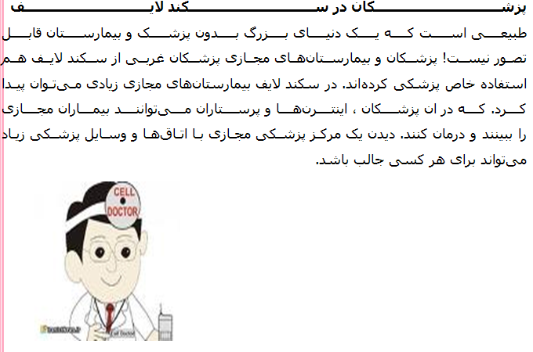
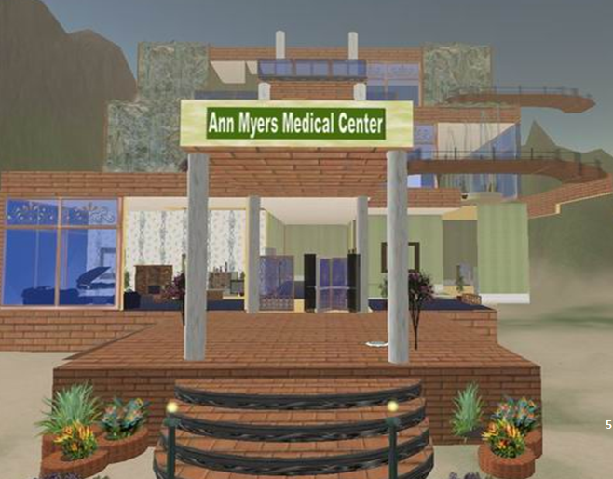

Slide 54
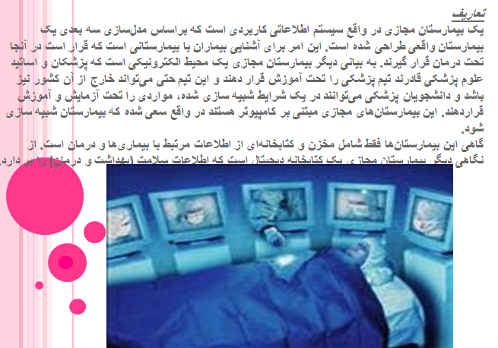

Slide 55
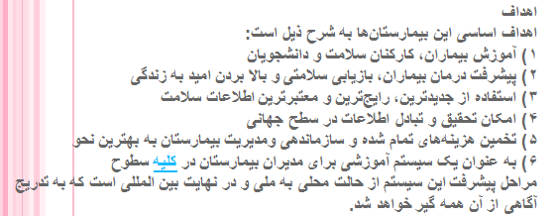

Slide 58
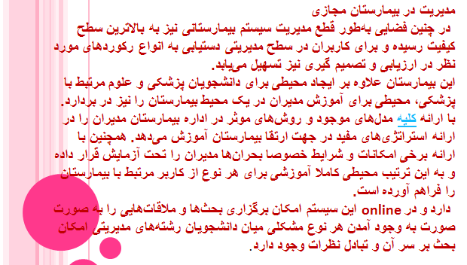

Slide 59
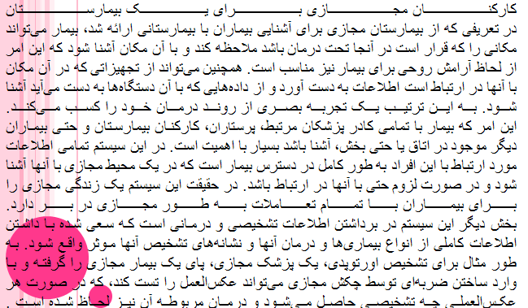

Slide 60
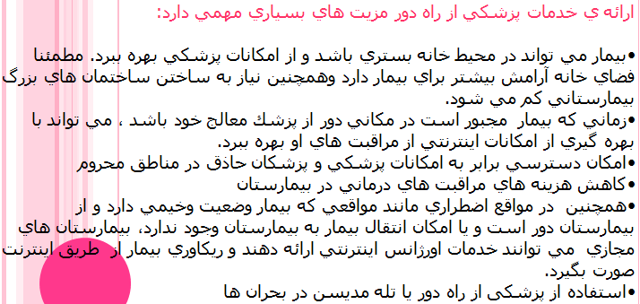

Slide 61
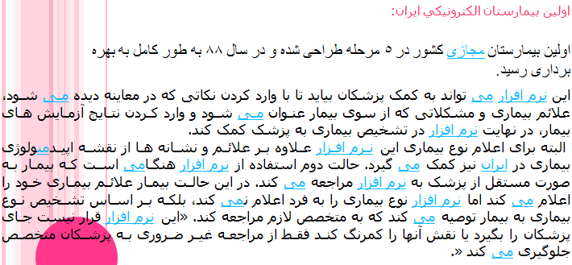

Slide 62
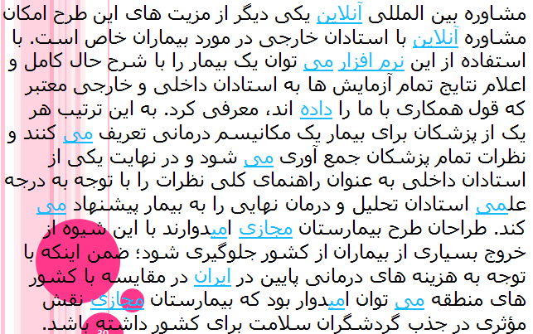

Slide 65
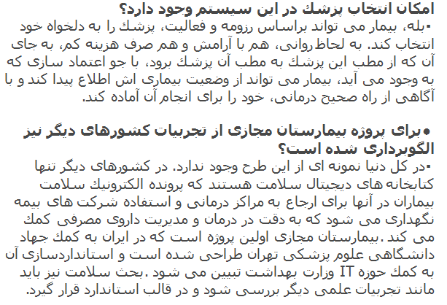

Slide 66
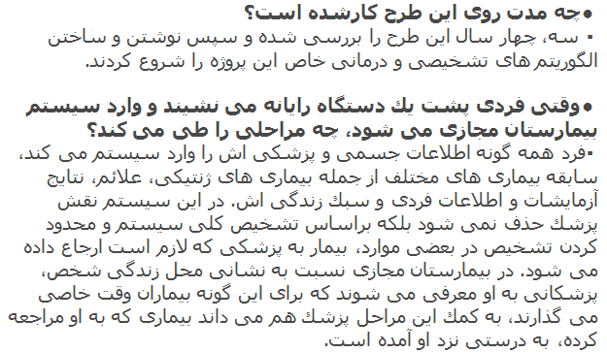

Slide 67
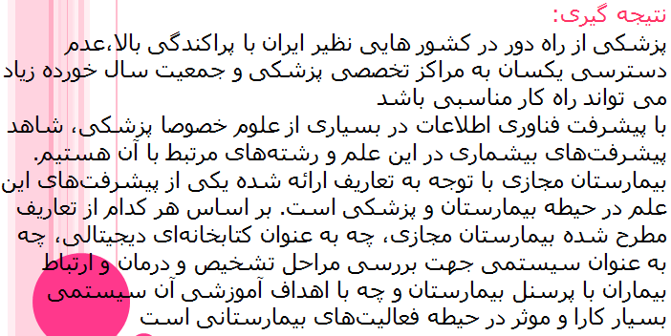

Slide 70
درمان ازراه دور همزمان: زماني كه مشــاوره چهــره به چهـره ضـــروري به نظر مي رســد و يا نياز به عمل هاي جراحي مي باشــد از اين روش استفاده مي شــود كه معمولاً اين ارتباط بين بيمار و پزشـــك معالج مي باشـــد
درمان از راه دور غير همزمان: درمان از راه دور به طريق ذخيره ســـازي و ارســال اطلاعات مي باشد و براي مواردي كه زياد فوريت ندارند اســـتفاده مي شــــــود

Slide 78
مديريت نگهداري و سرويس تجهیزات پزشکی
مقدمه:
هزينه اموال بيمارستان نزديك به نيمي از مجموع هزينه‌هاي بيمارستان را تشكيل مي‌دهد. از اين رو نگهداري مناسب از تجهيزات و محدود كردن هزينه‌هاي مربوط در تعديل هزينه‌هاي بيمارستان اثر بالقوه و چشمگيري دارد. تعمير و نگهداري مناسب تجهيزات، اسباب و لوازم بيمارستان نه تنها باعث مي‌شود در مواقع نياز به آنها، به سهولت در دسترس باشد، بلكه موجب افزايش دوام و طول عمر آنها شده و بازدهي وسايل مذكور را افزايش مي‌دهد. اين امر هزينه‌هاي مواد و وسايل را نيز كاهش مي‌دهد.

Slide 82
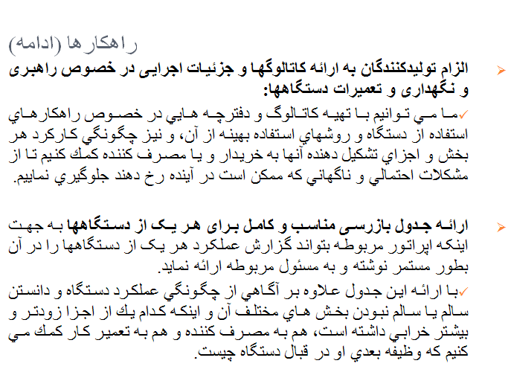

Slide 83
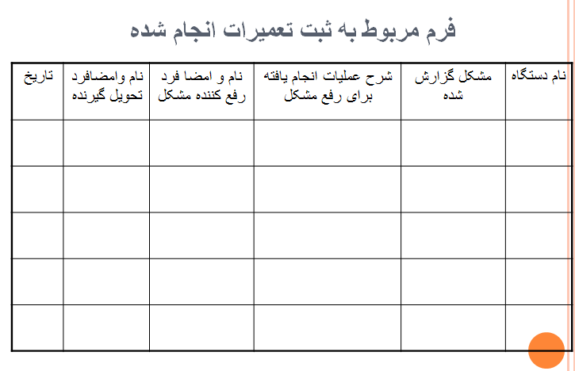

Slide 84
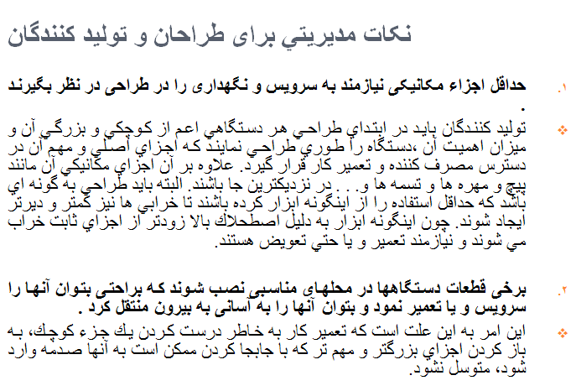

Slide 85
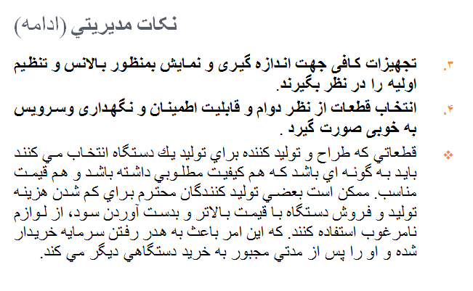

Slide 86
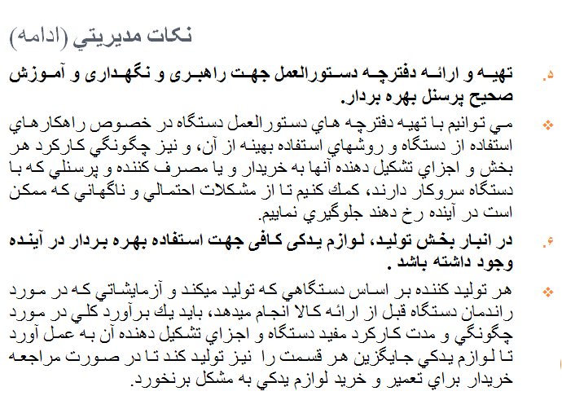

Slide 87
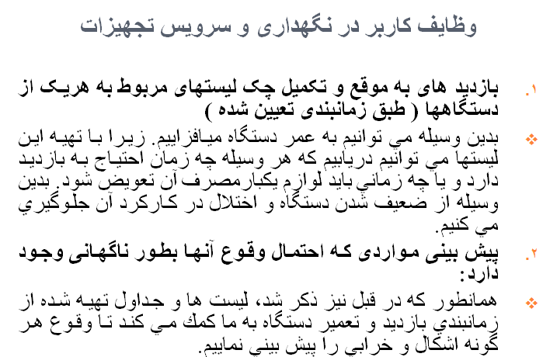

Slide 90
ثبت اطلاعات : اطلاعات مربوط به پرونده تجهیزات. اطلاعات مربوط به کالیبراسیون تجهیزات.
نتایج مستند سازی :
دسترسی سریع وآسان به مشخصات و اجزاء دستگاه.
اطمینان از صحت تعمیرات.
رفع سریع عیوب.
ایمنی عملیاتی.
مدیریت و انتخاب صحیح قطعات یدکی.

Slide 92
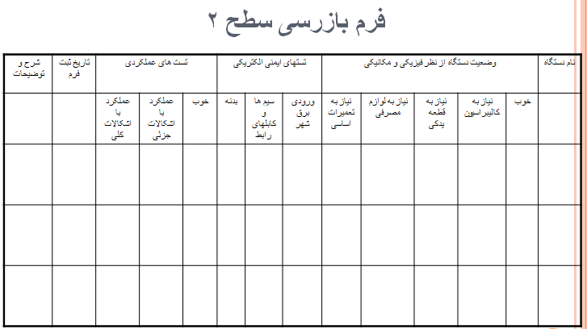

Slide 93
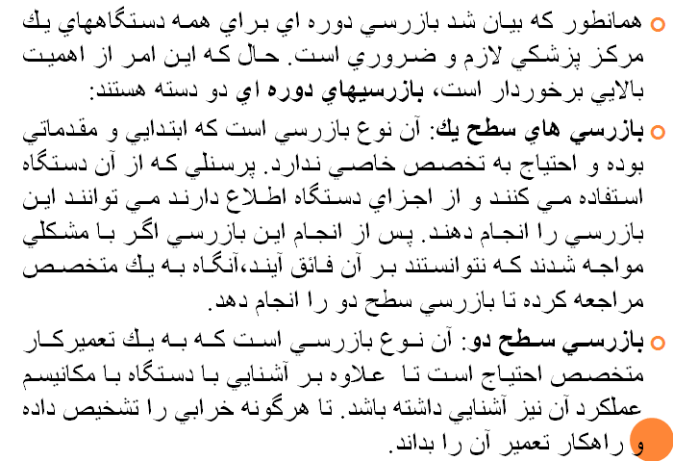

Slide 96
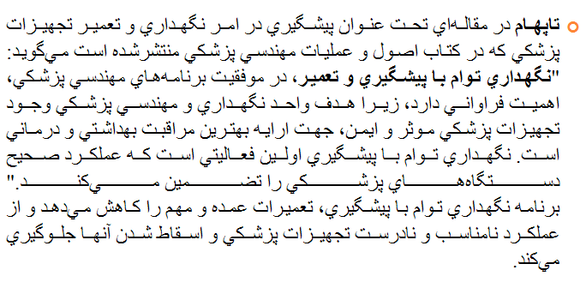

Slide 98
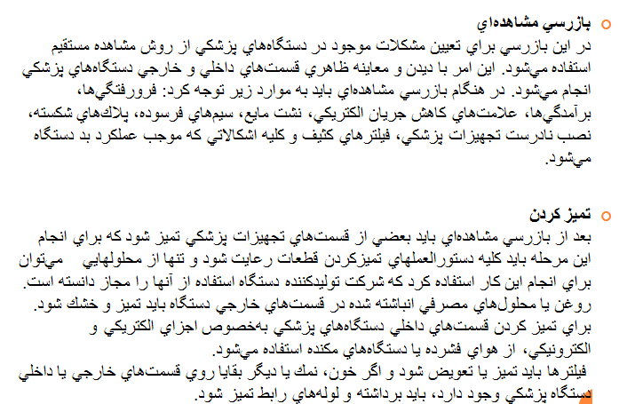

Slide 99
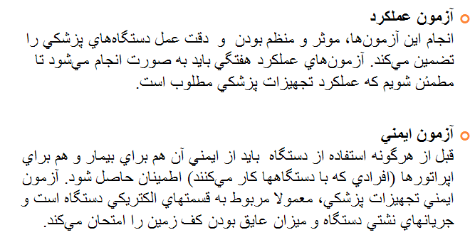

Slide 101
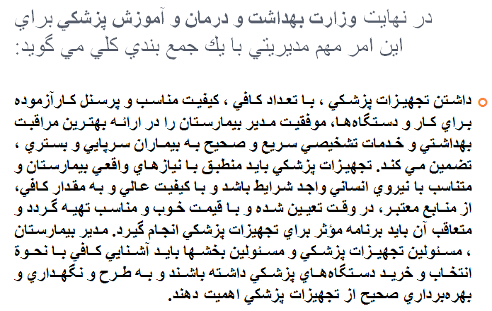

Slide 102
آشنايي با استانداردها و مفاهيم آن
استاندارد چیست؟
موسسه بين المللي استاندارد:
«استانداردها مجموعه توافقات مستندي هستند كه ويژگي‌هاي فني و ديگر شرايط دقيق را در بر دارند و همواره به عنوان اصول، راهنما يا تعاريف مشخصات و براي حصول اطمينان از مناسب بودن مواد، محصولات، فرآيندها و خدمات براي هدف مورد نظر، به كار گرفته مي‌شوند.»

Slide 103
اهداف استاندارد:
ارتقای بهینه منافع جامعه
ارائه تعريفي كامل و جامع از يك كالا يا يك فرآيند
تشريح اقدامات مناسب در زمان توليد يك كالا و با توجه به فرآيند توسعه آن
تشريح اقدامات مناسب براي تعيين مشخصات، طراحي، توليد، آزمون، نگهداري، و تهيه كالا
استانداردها بايد به شيوه‌اي تدوين شوند كه چگونگي انطباق با آنها بدون پيچيدگي، مشخص باشد. استانداردي كه مطابقت با الزامات آن به‌راحتي ممكن نباشد، يا عبارات آن مبهم باشد، فاقد ارزش است

Slide 104
منظور از ويژگي‌ها در استانداردها چيست؟
1. ويژگي‌هاي تجويزي كه براي محصول به كار گرفته مي‌شود مانند ابعاد وسيله، بيومواد، روال آزمون يا كاليبراسيون، و يا تعاريف و اصطلاحات.
2. ويژگي‌هاي طراحي كه طراحي خاص يا مشخصات فني يك محصول را ارائه مي‌نمايد. مانند طراحي تأسيسات اتاق عمل يا سيستم‌هاي گاز پزشكي در بيمارستان‌ها.

Slide 105
3. ويژگي‌هاي عملكرد ويژگي‌هايي است كه بر اساس آن وسيله عملكرد خاصي را خواهد داشت.
به عنوان مثال
4. ويژگي‌هاي مديريت نيازمندي‌هاي فرآيندها و روال‌هاي سازمان‌ها را ارائه مي‌نمايد. مواردي چون سيستم‌هاي كيفيت خطوط توليد و سيستم‌هاي مديريت كيفيت محيط زيست، از اين قبيل مي‌باشند .
استحكام
دقت اندازه گيري
ظرفيت باتري
حداكثر انرژي يك وسيله پزشكي

Slide 106
استانداردهاي پايه(به عنوان استانداردهاي افقي نيز شناخته مي‌شوند):
استانداردهايي كه با در نظر گرفتن جنبه هاي ايمني عمومي به مفاهيم،اهداف و الزامات اساسي مي پردازند و براي تمام انواع يا گستره وسيعي از محصولات يا فرآيندها به كار ميروند
(به عنوان مثال استانداردهاي مربوط به ارزيابي ريسک، بررسي باليني براي سازندگان وسايل پزشکي)
استانداردهاي گروهي (به عنوان استانداردهاي نيمه افقي نيز شناخته مي‌شوند):
به جنبه‌هايي اشاره دارند که براي خانواده‌هايي از محصولات و يا فرآيندهاي مشابه قابل کاربرد هستند و تا حد امکان به استانداردهاي پايه ارجاع مي‌دهند.
(به عنوان مثال استانداردهايي مرتبط با وسايل پزشکي استريل ، وسايل پزشکي الکتريکي و ريسک عفونت به معرف‌هاي IVD)

Slide 107
استانداردهاي محصول (به عنوان استانداردهاي عمودي نيز شناخته مي‌شوند):
خصوصيات اساسي ايمني و عملكرد يك محصول، فرآيند يا خدمت ويژه را بيان مي‌كند و تا حد امکان به استانداردهاي پايه و استانداردهاي گروهي ارجاع مي‌دهند
(به عنوان مثال استانداردهايي براي پمپهاي تزريق، ماشينهاي بيهوشي، سنجشگرهاي گلوکز خون براي تستهاي شخصي يا مشخصاتي که الزامات فني محصول مربوط به وسايلIVD خاص را به تفصيل شرح مي‌دهند)

Slide 110
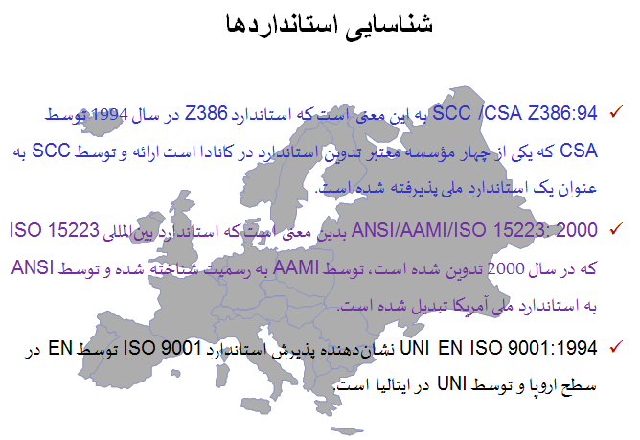

Slide 115
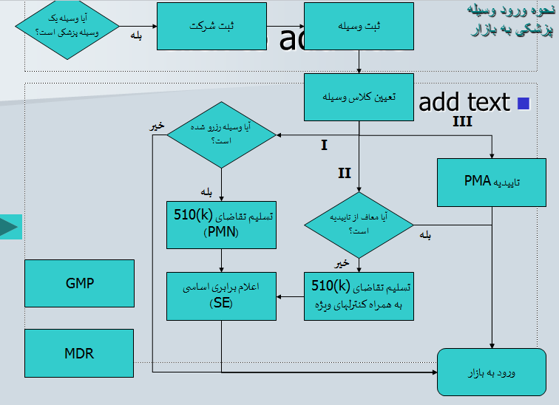

Slide 129
مراحل اخذ نشان CE

Slide 130
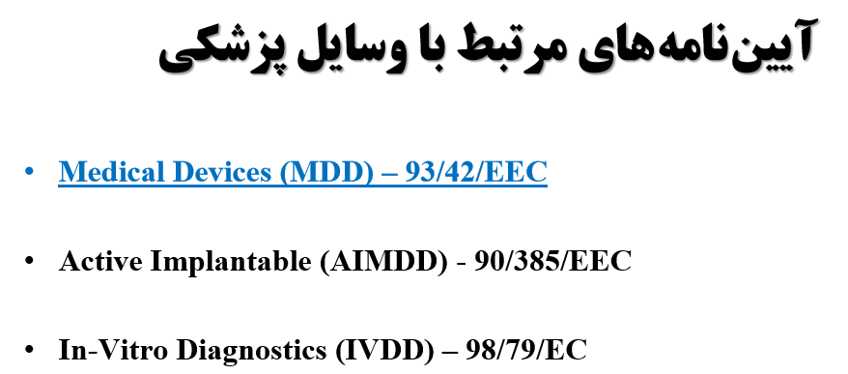
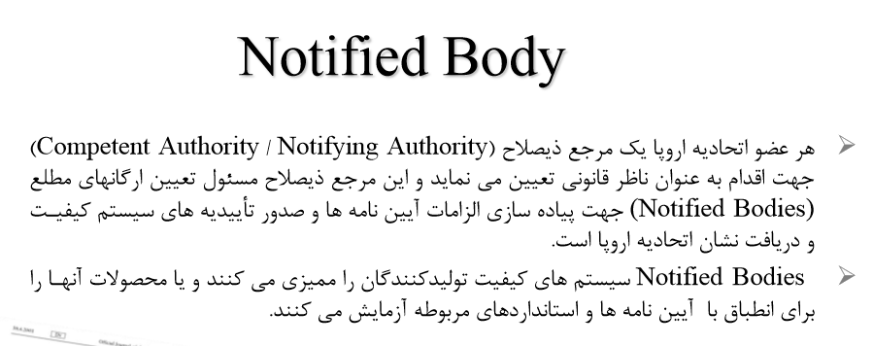

Slide 131
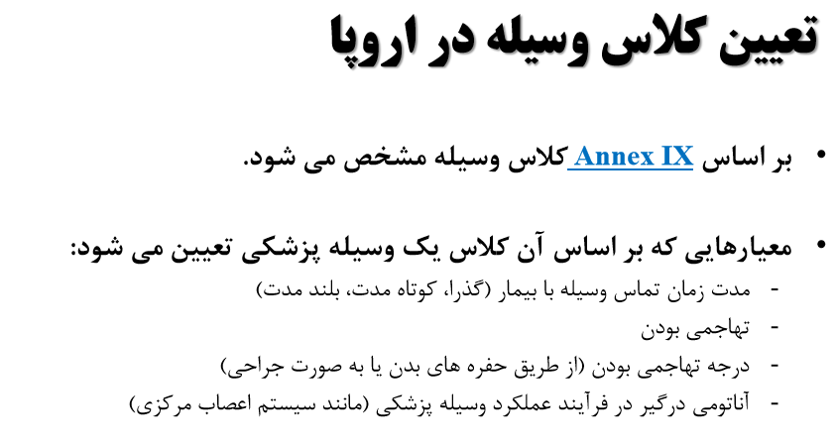

Slide 132
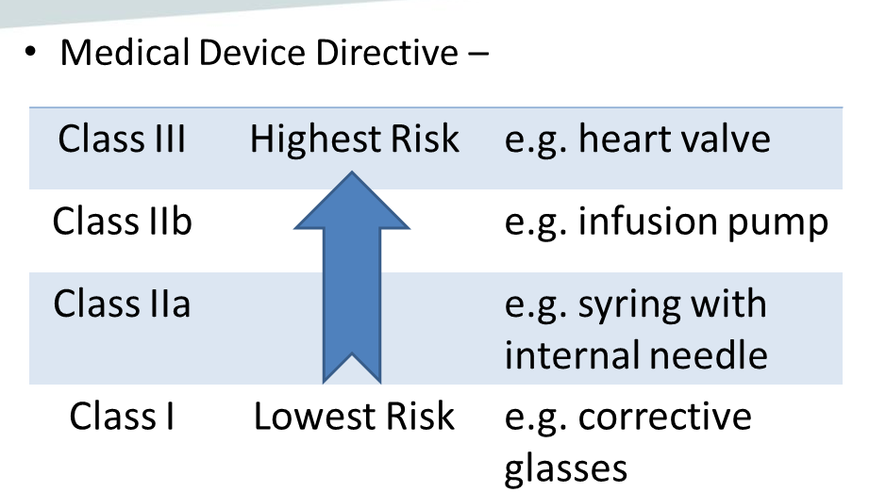

Slide 133
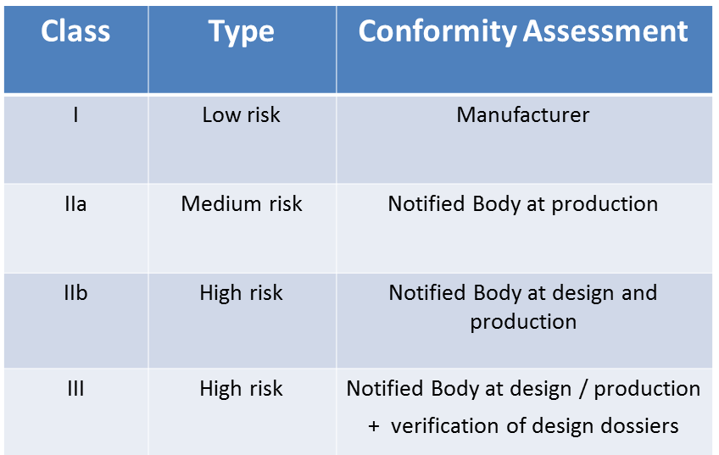
Classification Vs Conformity Assessment

Slide 135
